Slide 1
Проектная деятельность как средство формирования метапредметных умений и навыков при изучении биологии
Вдовина Татьяна Павловна,
учитель биологии

Slide 2
Результативность обучения, качество образования
Потребность в неординарной творческой личности
Принцип метапредметности

Slide 3
Интегративная надпредметная поисковая учебная деятельность
исследовательская
эвристическая
проектная
коммуникативно-диалоговая
дискуссионная
игровая

Slide 4
Успешная социализации выпускников
Деятельностный подход к обучению
Преимущества метода проектов
Освоение технологии проведения исследования
Возможность построения открытой системы образования

Slide 5
Применение проектной деятельности в учебном процессе
Метапредметные умения и навыки
Умение решать возникающие новые, нестандартные проблемы
Соответствие требованиям к коммуникационному взаимодействию и сотрудничеству
Толерантность

Slide 6
Метод проектов на уроках
Создание мультимедийных проектов

Slide 7
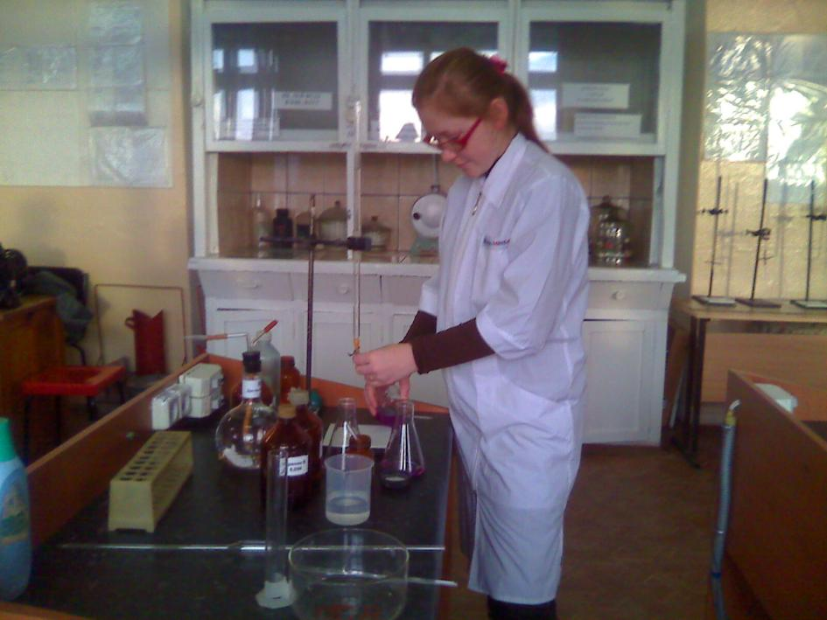
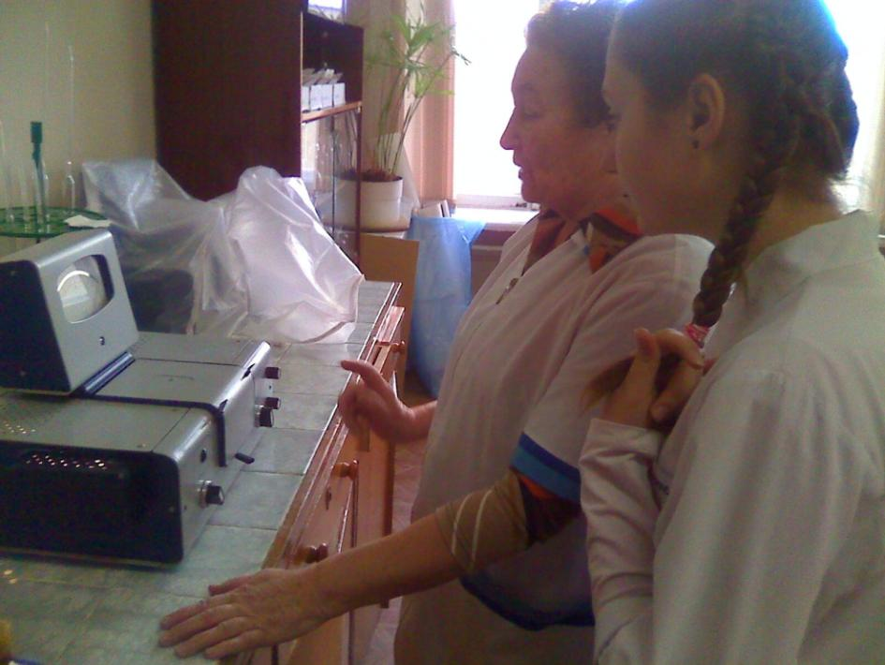
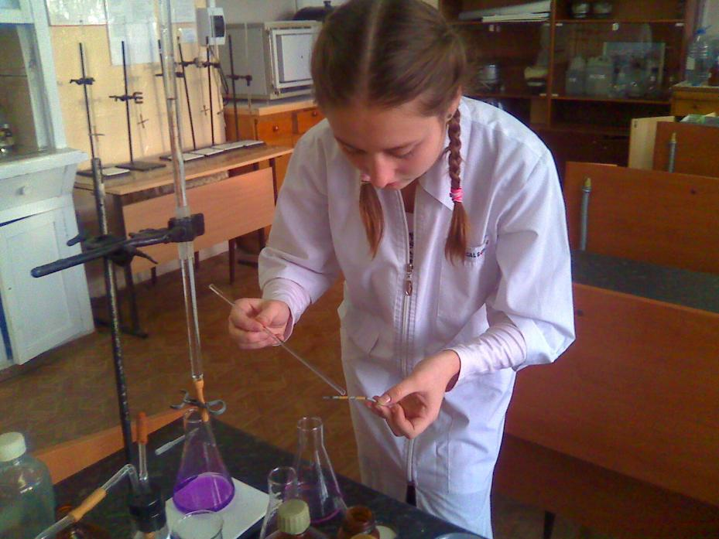
Метод проектов во внеурочной деятельности
Работа в лабораториях НТГСПА

Slide 8
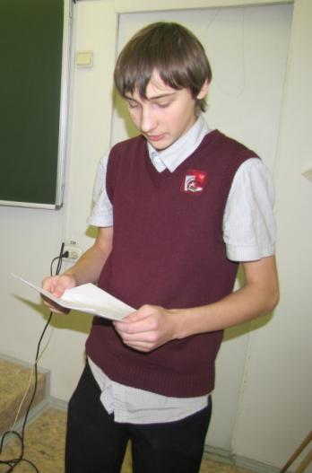
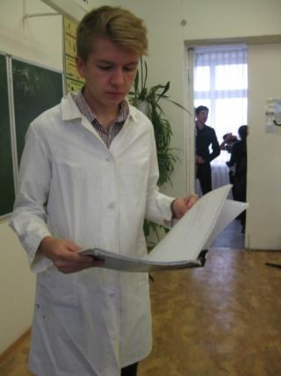
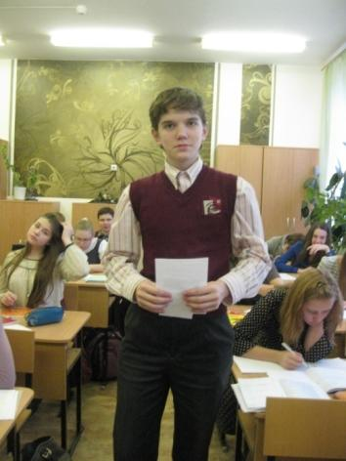
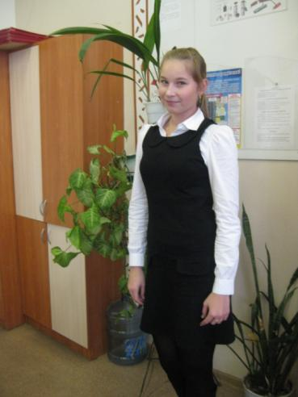
Метод проектов во внеурочной деятельности
Защита научно-исследовательских проектов

